Slide 1
Kjøring uten virksom ATC/ETCS Strekning med fjernstyring
Veiledning til bruk av formular 34 / dokumentering av vurdering

Slide 2
Bakgrunn
Statens jernbanetilsyn gjennomførte i perioden 31. oktober – 7. november 2023 et tilsyn (23/1296) ved Bane NOR. Tema var oppfyllelse av krav i sikkerhetsforskriften og forskrift om felles sikkerhetsmetode for krav til sikkerhetsstyringssystem (CSM SMS) med hovedvekt på:
Barrierestyring og kjøring uten virksom ATC, både som trafikkutøver og i forbindelse med trafikkstyring og togledelse
Rapportering og oppfølging av uønskede hendelser blant annet i forbindelse med kjøring uten virksom ATC

Slide 3
Bakgrunn
Utdrag fra risikoanalyse (RA-2024-1090)
Risikoanalyse ble gjennomført 23.04.24, med deltakere fra Bane NOR og foretakene:
Analysegruppen finner at risiko for ulykker ved begrenset kjøring uten virksom ATC er svært lav. Analysen identifiserte likevel et forbedringspunkt som vil styrke samhandlingen mellom togledelse og jernbaneforetak ved risikovurdering av enkelttillatelser for kjøring uten virksom ATC.
Forslag til tiltak – Felles sjekkliste: Analysegruppen finner det hensiktsmessig at risikovurderinger som i dag gjøres av jernbaneforetakene ifm. kjøring uten virksom ATC også inkluderer togledelsens perspektiver og kunnskap om trafikksituasjonen. Dette kan løses ved å etablere en felles sjekkliste med forhold som skal vurderes i hvert enkelt tilfelle. En slik sjekkliste må være tydelig på hva som skal vurderes, hvem som gjør hvilken del av vurderingen og hvem som tar beslutning om kjøring til vedlikeholdsbase ved utfall av ATC.

Slide 4
Gjennomføring – operativ håndtering
Utdrag fra risikoanalyse RA-2024-1090
Tiltak 1:
Den felles vurderingen bør baseres på dagens beste praksis.
Vurdering av tiltaket: Analysegruppen har vurdert muligheten for at et slikt tiltak kan føre til stopp og forsinkelser i trafikken på grunn av tiden det vil ta å utføre gjennomgang av sjekklisten.
Analysegruppen vurderer det til at ekstra tidsbruk vil bli minimal når ordningen er vel innarbeidet. I noen tilfeller kan en felles sjekkliste også være tidsbesparende hvis kommunikasjonen flyter godt i stedet for at det går mange telefoner frem og tilbake til fører som i dag.
Analysegruppen vurderer det til at en slik felles sjekkliste vil bidra til en felles forståelse av risiko ved begrenset kjøring uten virksom ATC.

Slide 5
Gjennomføring – operativ håndtering
Utfylling av formularet/dokumentering av vurderingene:
Det er ikke lagt føringer for hvilken funksjon i trafikkstyringssentralen (TSS) som skal fylle ut formularet. Det vil være naturlig for foretaket å kontakte vaktleder, men togleder besvarer noen ganger denne telefonen og kan håndtere henvendelsen.
For foretaket er det normalt transportledelse som dokumenterer vurderingen og har kontakt med TSS.
Det stilles ikke krav til at foretak skal benytte formular 34, men vurderingen skal være i henhold til formularets innhold og foretaket skal dokumentere at alle punkter er vurdert i hvert enkelt tilfelle.
Forslag til operativ håndtering:
Fører varsler togleder iht. TJN pkt. 7.34 nr. 2.
Deretter pågår to parallelle prosesser:
Foretaket og fører gjør sine vurderinger
TSS gjør sine vurderinger
Foretaket og TSS gjennomgår vurderingene i fellesskap.
Togleder gir fører tillatelse til å gjenoppta kjøringen (TJN 7.1 nr. 3), eller gir andre instruksjoner avhengig av vurderingen.

Slide 6
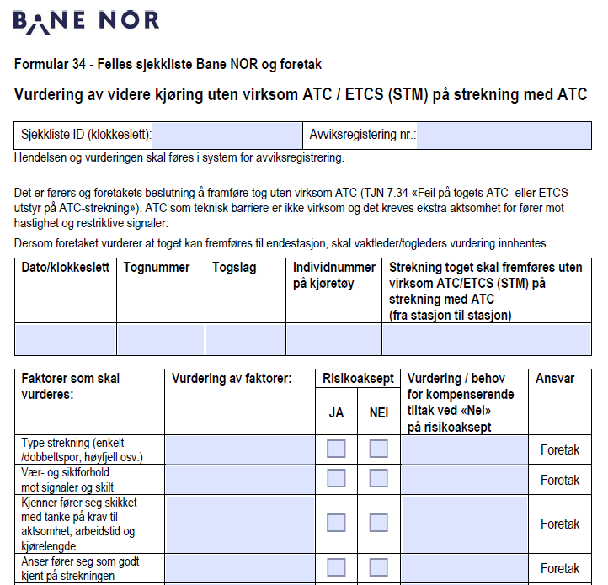
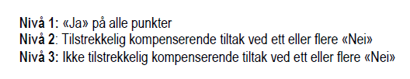
Formular 34 - veiledning
Sjekkliste ID: klokkeslett, f. eks. 1608.
Avviksregistreringsnummer: vil avhenge av hvilket system som benyttes. For togledelse benyttes HL-ID.
Individnummer oppgis av foretaket.
Dersom punktet ikke er relevant for den enkelte vurderingen, krysses det av for «JA» under risikoaksept. Ikke relevant = risiko er akseptabel.
Kompenserende tiltak er normalt ny eller ekstra tilsatt fører, se også formularets side 2:

Slide 7
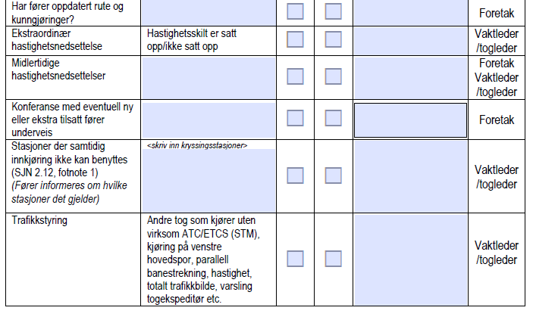
Formular 34 - veiledning
TJN pkt. 7.30 nr. 4 bokstav e), stiller krav til at fører stiller inn takhastighet ved ekstraordinær nedsatt hastighet:
Framføring uten virksom ATC tillates ikke i bestemmelsen (TJN 7.30). Dette medfører at tog ikke kan framføres over feil, tog må berges eller at bestemmelse må fravikes for å løse opp eller unngå fastlåst trafikksituasjon (evt. fare for liv/helse).
Informasjon om stasjoner med mulighet for samtidig innkjøring (SJN 2.12, fotnote 1), kan gis fører i samme samtale som togleder gir tillatelse (ref. TJN 7.1 nr. 3) til å gjenoppta kjøringen. Foretaket dokumenterer at punktet er vurdert.

Slide 8
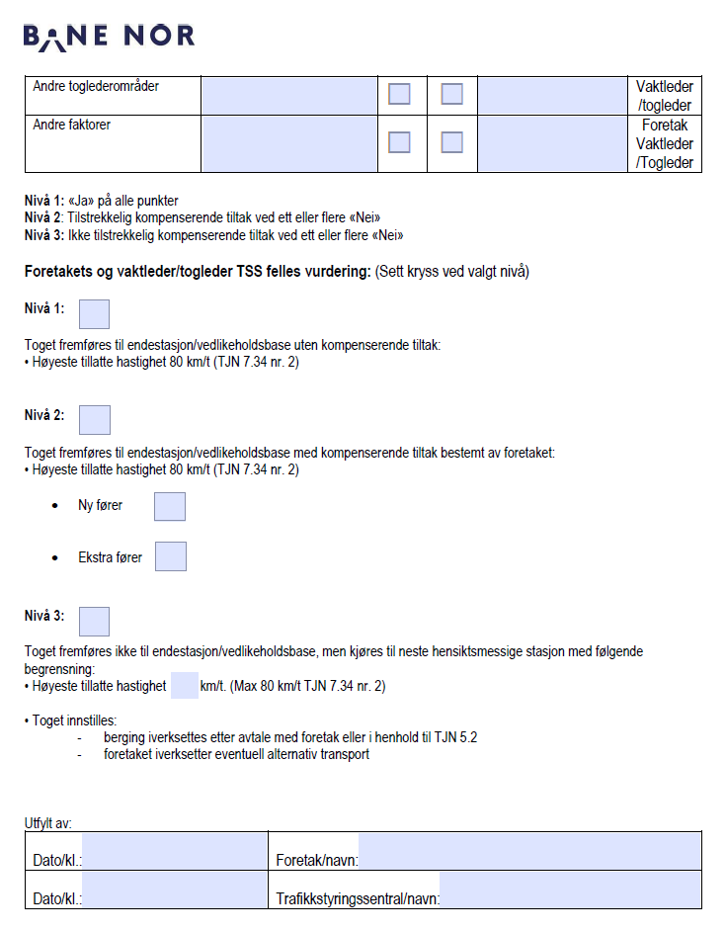
Formular 34 - veiledning
Det kan hende det oppdages forhold som ikke er beskrevet i sjekkpunktene. Disse kan noteres under andre faktorer.
Nivå settes når alle sjekkpunkt er gjennomgått, og baseres på antall «JA» under risikoaksept.
Det er naturlig at det er den som ivaretar kontakt med foretaket/TSS som også skriver under på formularet. Navn kan føres digitalt.
Det er åpnet for at annen hastighet kan bestemmes av foretaket ved behov. Denne hastigheten kan ikke overstige 80 km/t.
Ferdig utfylt formular/dokumentasjon av vurdering legges ved registrert sak i system for avvikshåndtering.

Slide 9
Tilbakemeldinger
Tilbakemeldinger og forbedringsforslag kan sendes på epost til:
trafikkbestemmelser@banenor.no,
eller på skjema i ORV.

